Slide 1
Scratchでプログラミング
令和X年度 仙台市理科特別授業
特別授業までに自力でやってみよう！
東北大学大学院工学研究科 特任教授 中瀬博之

Slide 2
Scratchとは？
誰でもできるプログラミングツール
米国MITメディアラボで開発
ブロックを組み合わせてプログラムを作る
プログラムのコマンド、文法を知らなくてもできる
キャラクタが簡単に動くので、成果が見えやすい

Slide 3
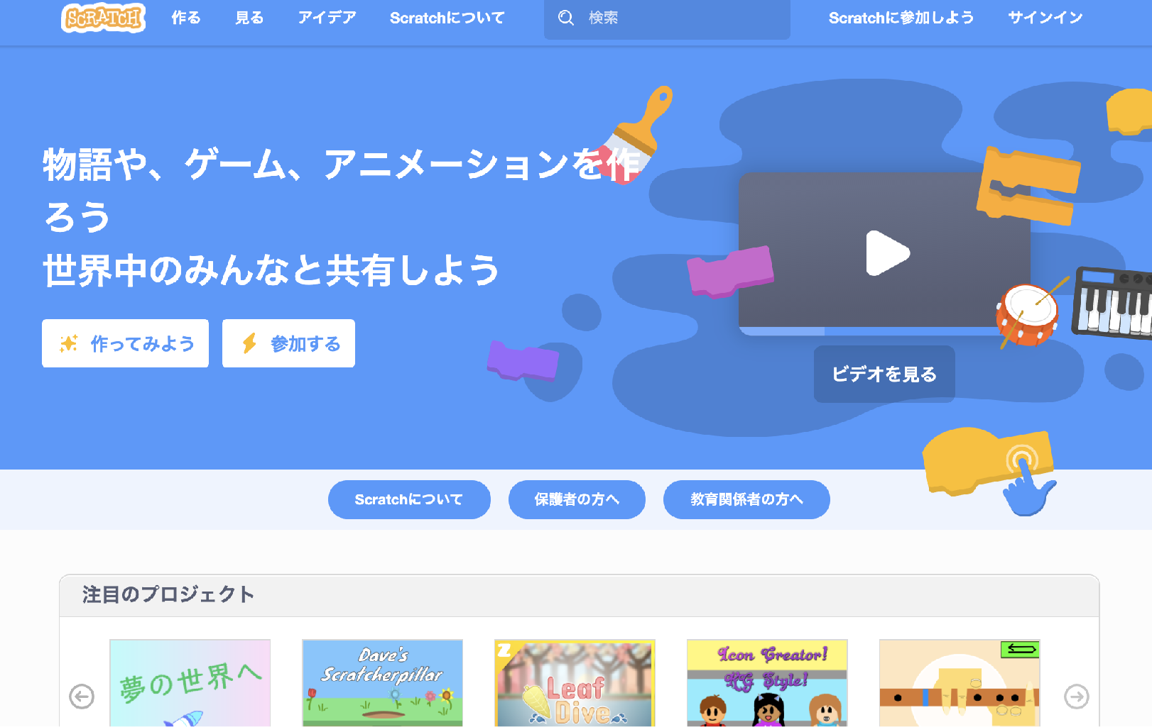
Scratchのやり方(準備)
ネット接続されたPCやタブレットで動作する
ここをクリックしてサインイン

Slide 4
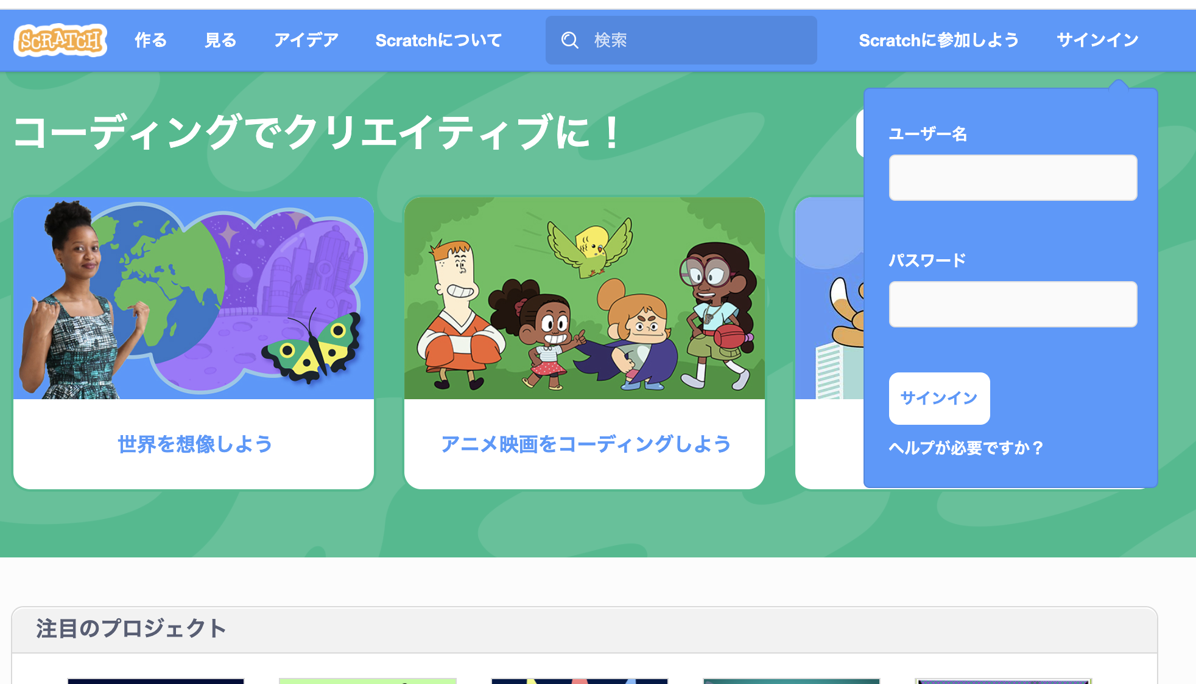
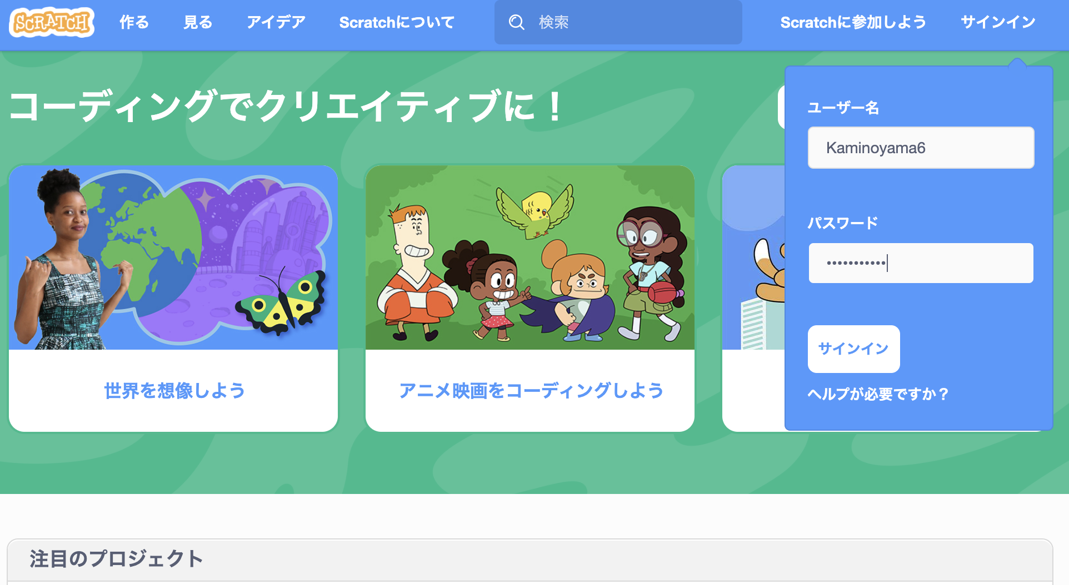
Scratch(準備)
ユーザーIDとパスワードを入力する
ユーザー名、パスワードを入力する
大文字・小文字に注意。
ユーザー名: XXXXXX
パスワード: XXXXXX
学校ごとに事前設定する
入力したら
サインインボタンをクリック

Slide 5
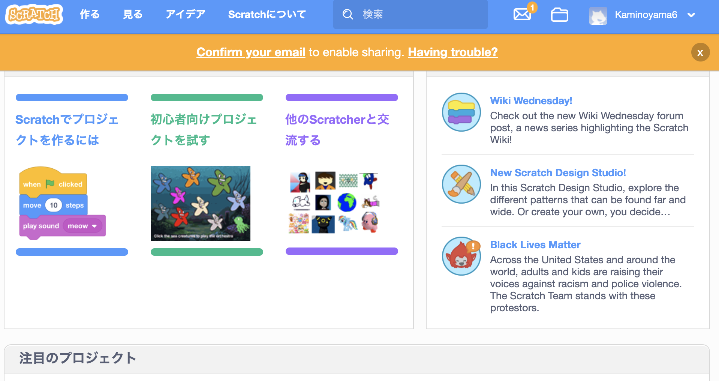
Scratchでプログラム
登録が終わると、使えるようになります
ここを
クリック

Slide 6
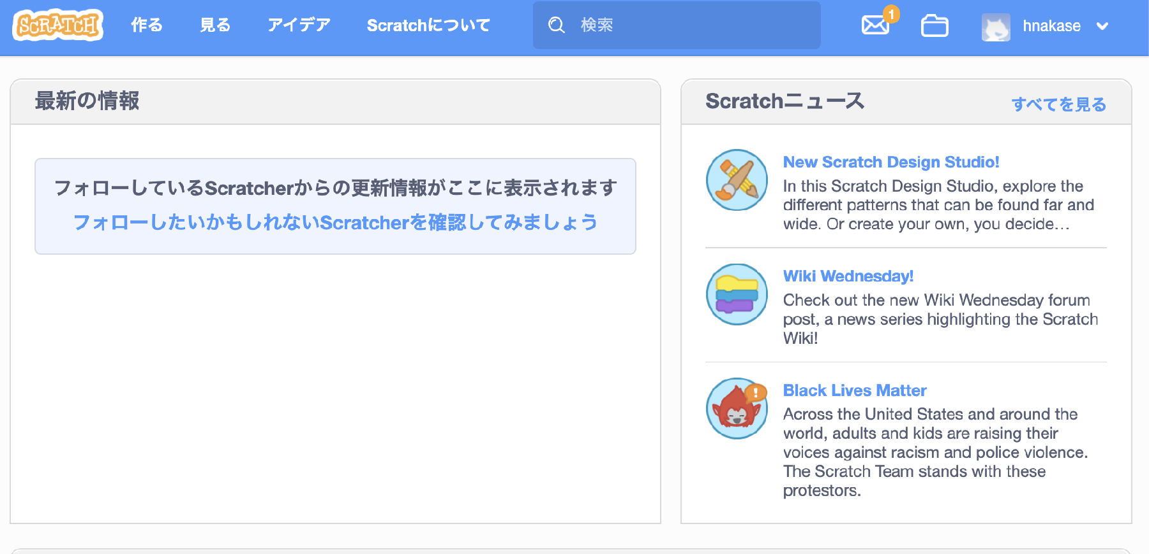
Scratchでプログラム
こういう画面が出る場合もある
ここを
クリック

Slide 7
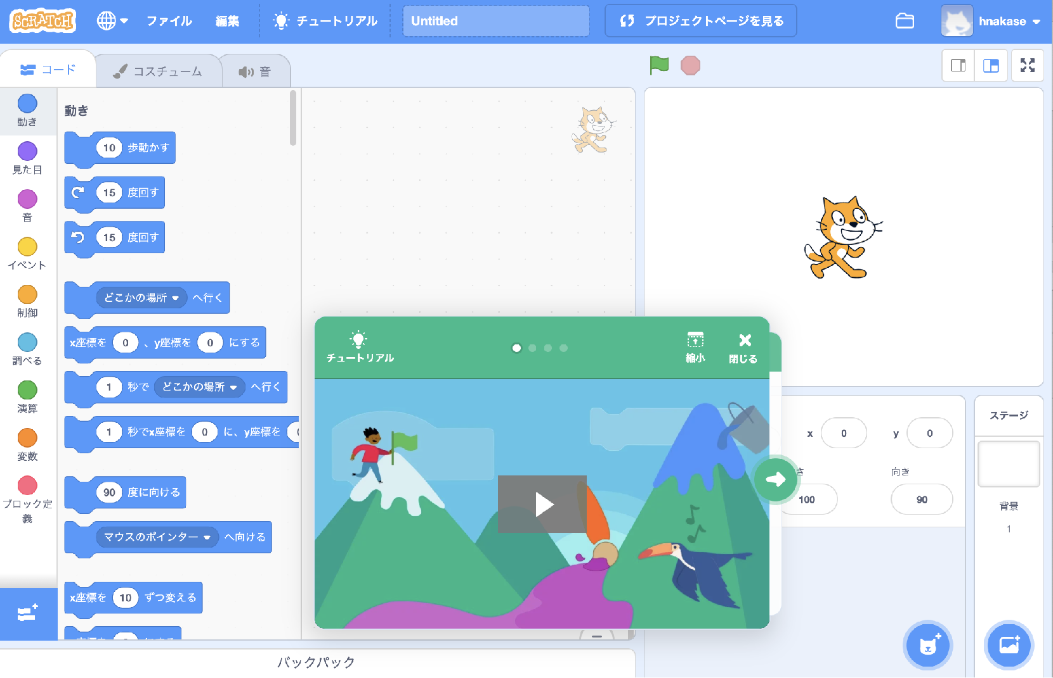
Scratchのプログラミング画面
チュートリアルの画面は出ないこともある
ここを
クリックして
チュートリアルを消す
チュートリアルのビデオを
見てもいいです。

Slide 8
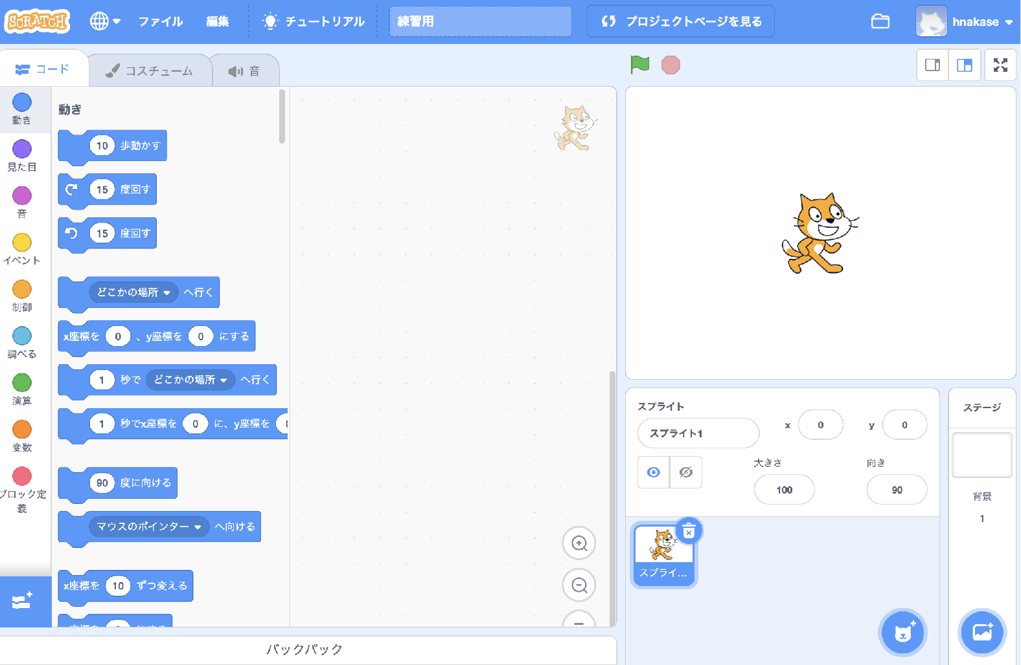
Scratchのプログラムを記録するために
プログラムの名前をつけよう
ここの名前を変える
名前を変えたら
ここをクリック

Slide 9
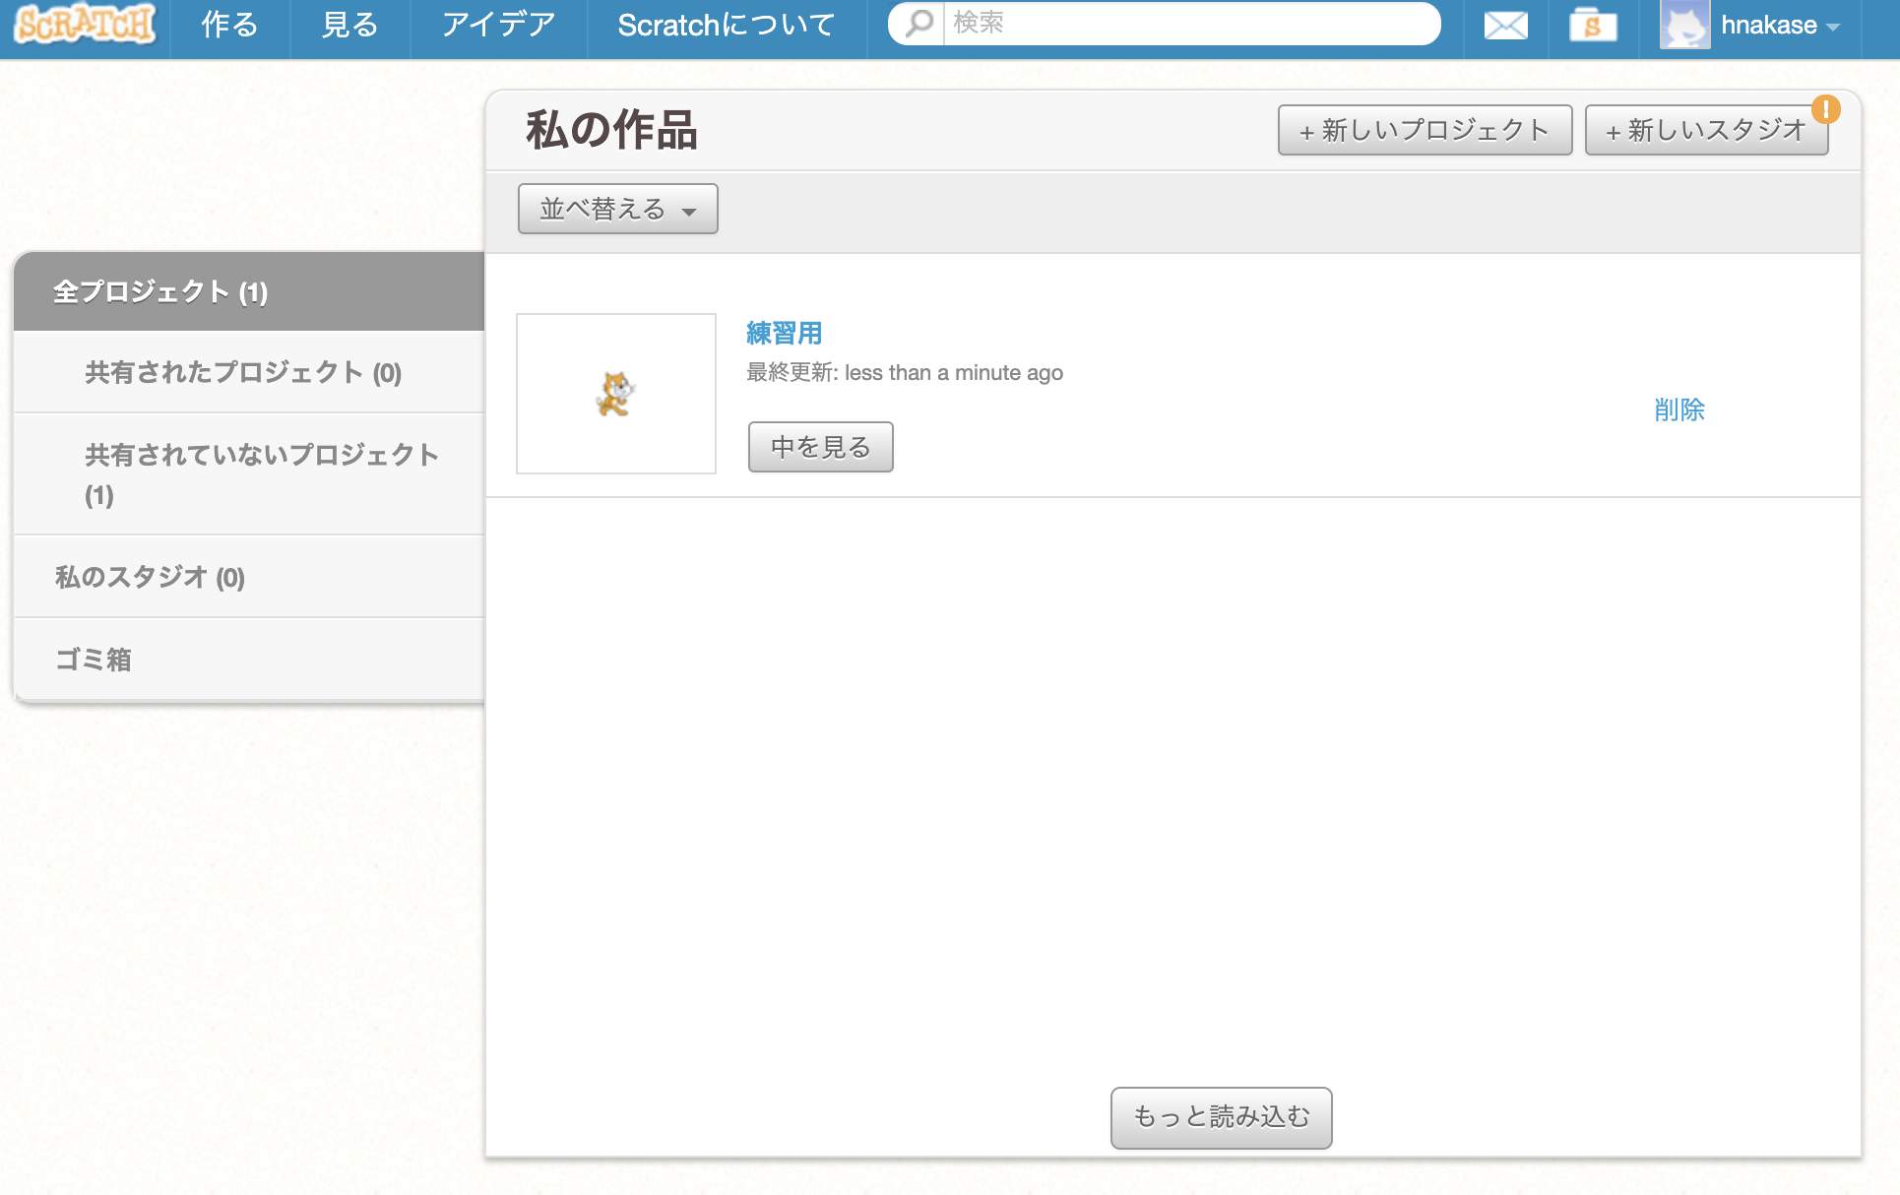
Scratchのプログラムが記録
付けた名前のプログラムがリストにあることを確認
プログラムを作るたびにリストに加わります。
ここをクリックすると
プログラム画面に戻る

Slide 10
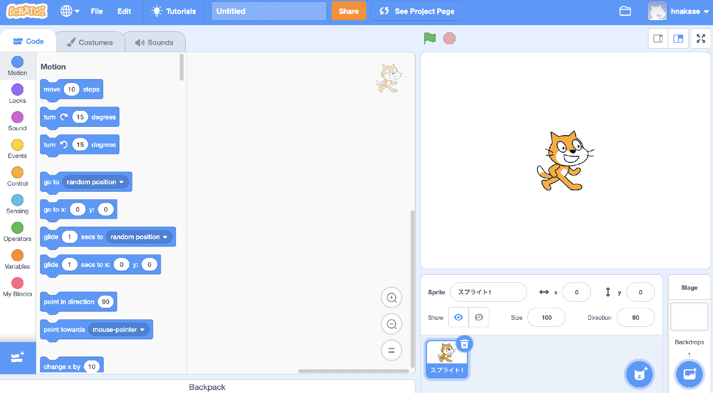
Scratchでプログラム #1-1
表示が英語の場合は、日本語環境に変える
ここをクリック

Slide 11
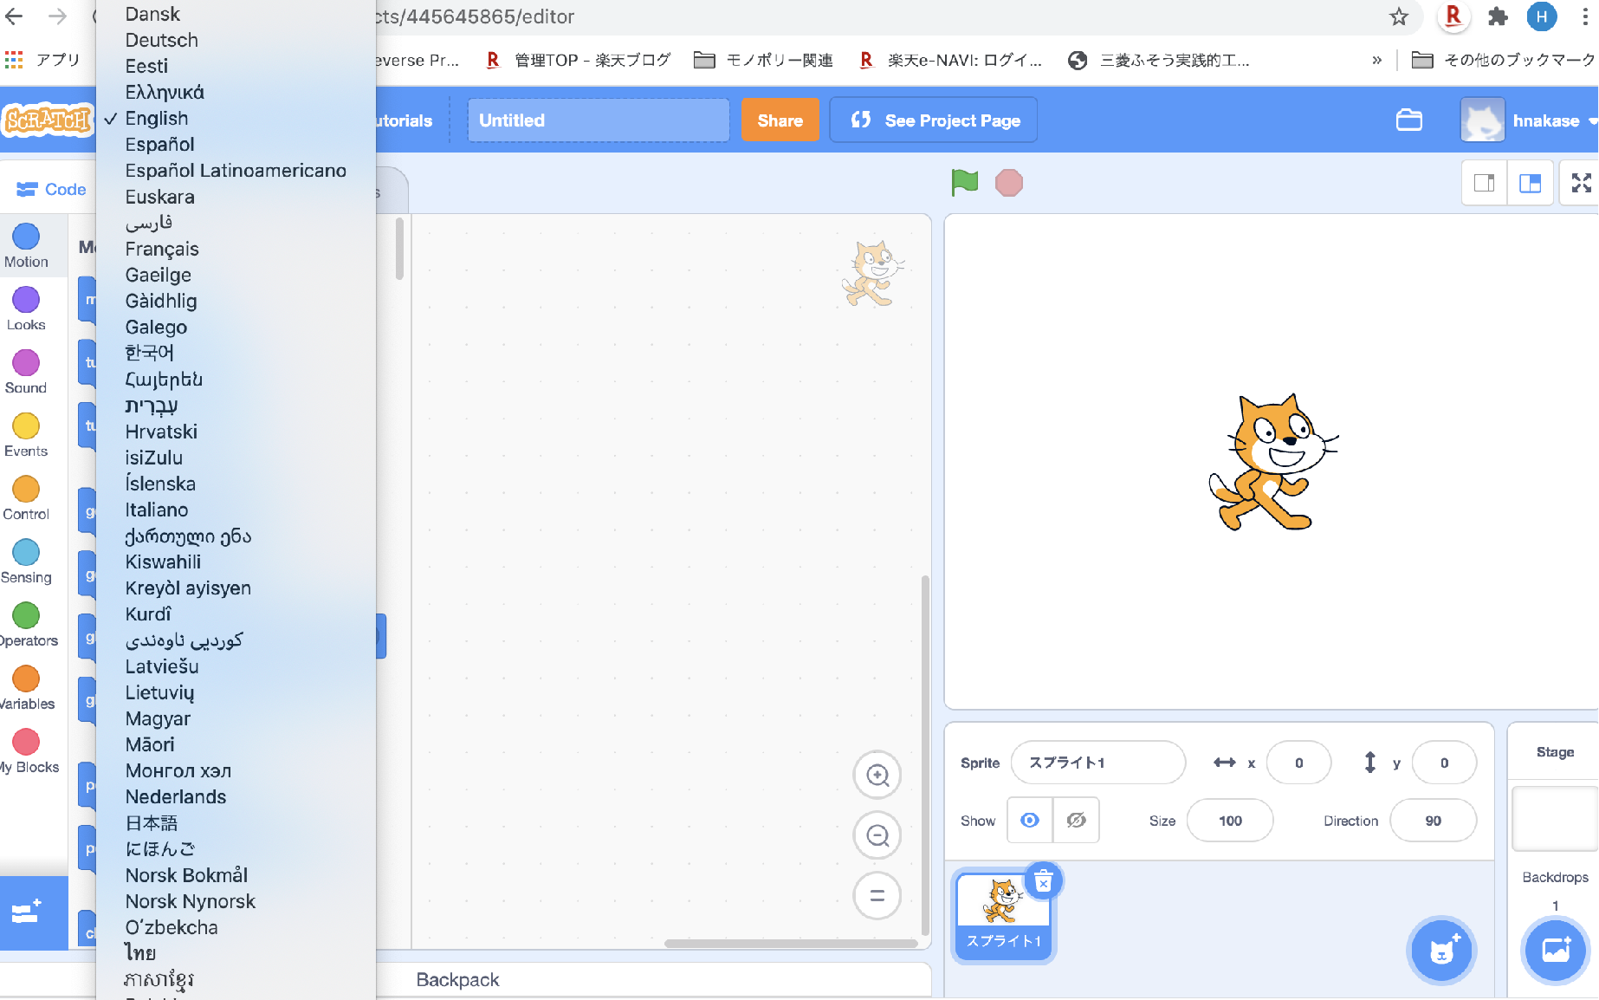
Scratchでプログラム #1-2
表示が英語の場合は、日本語環境に変える
どちらかを選ぶ
日本語：漢字入り
にほんご：ひらがなだけ

Slide 12
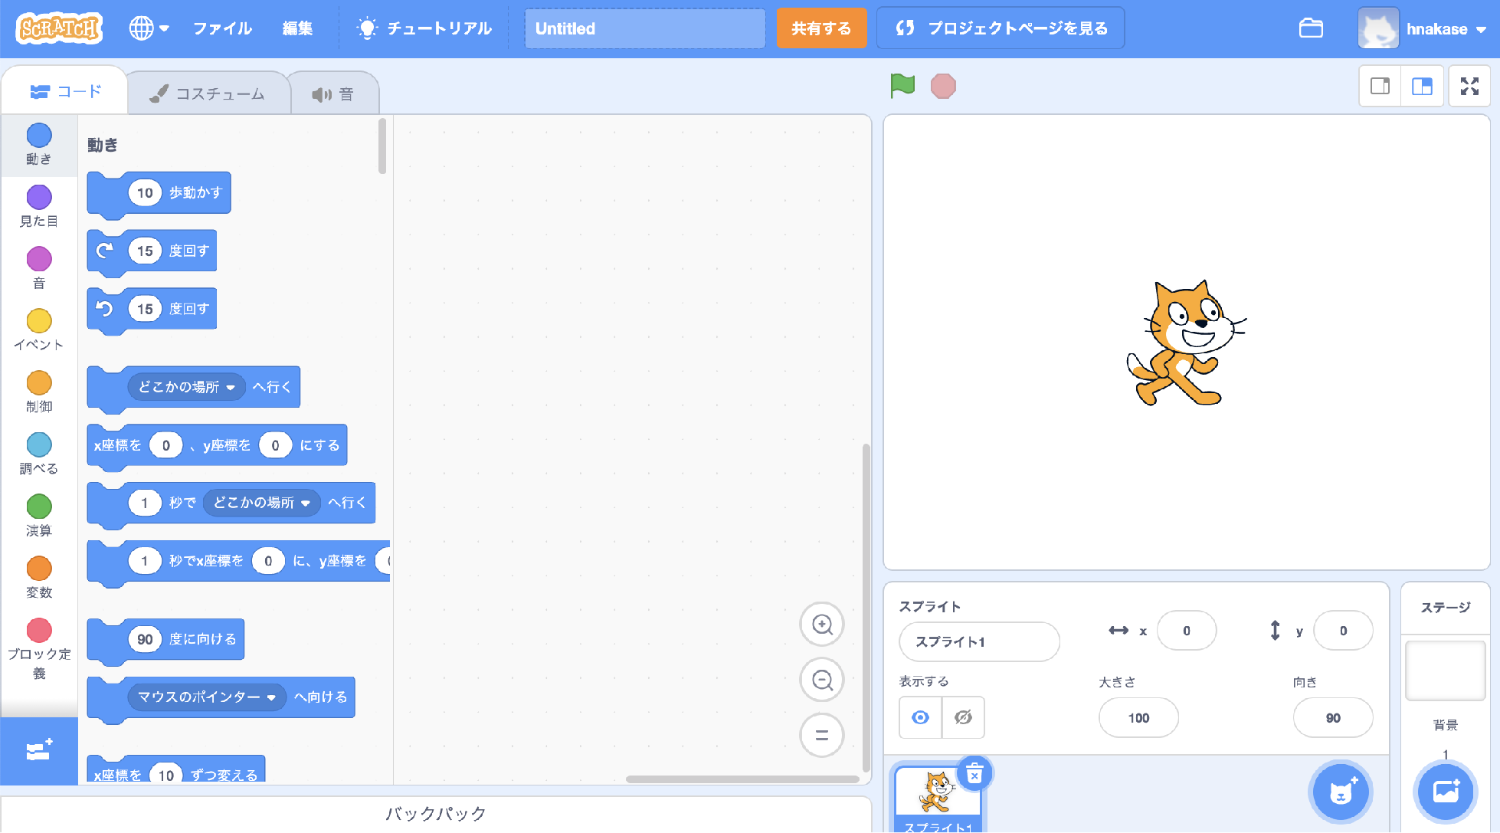
Scratchでプログラム #1-3
日本語環境に変わった

Slide 13
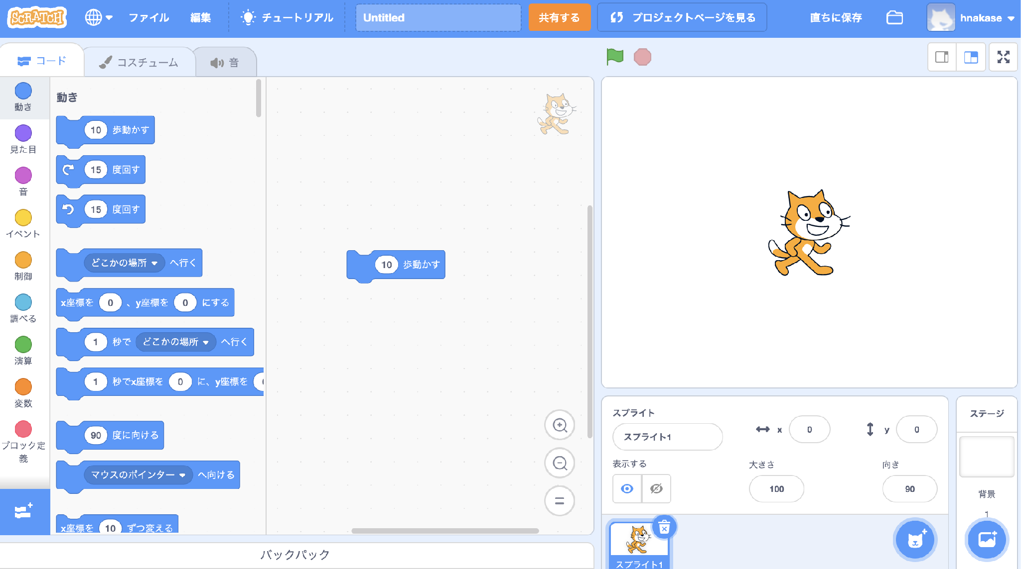
Scratchでプログラム #4
コマンドを配置してみよう

Slide 14
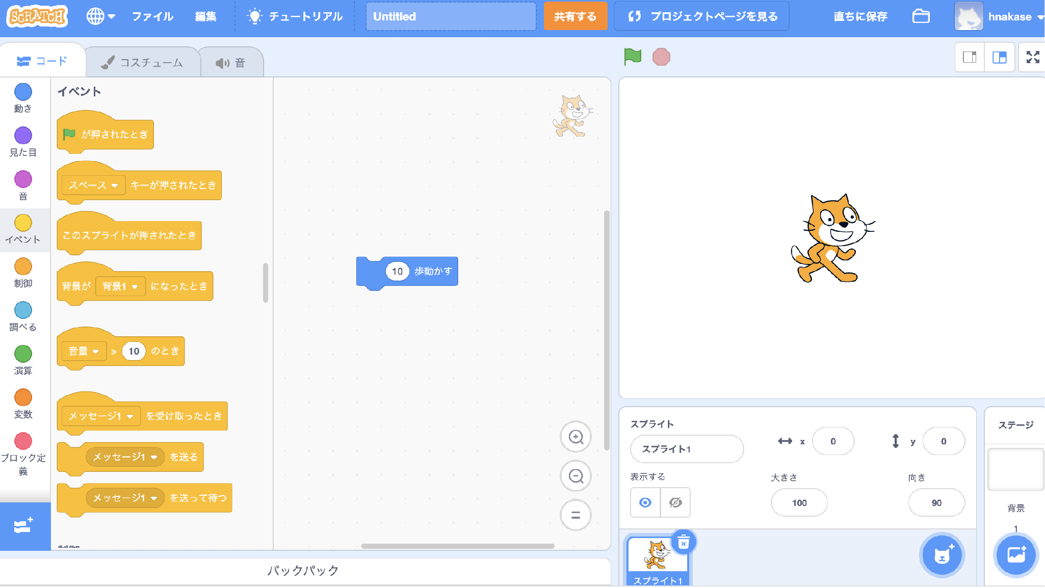
Scratchでプログラム #5
種類をイベントに切り替える
①”イベント”をクリック

Slide 15
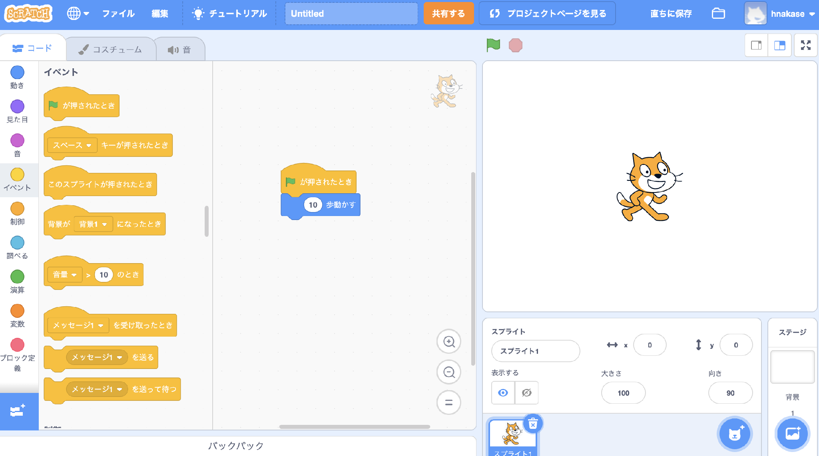
Scratchでプログラム #6
種類を制御に切り替える
緑の旗をクリックすると
ちょっと動く
移動して、くっつける

Slide 16
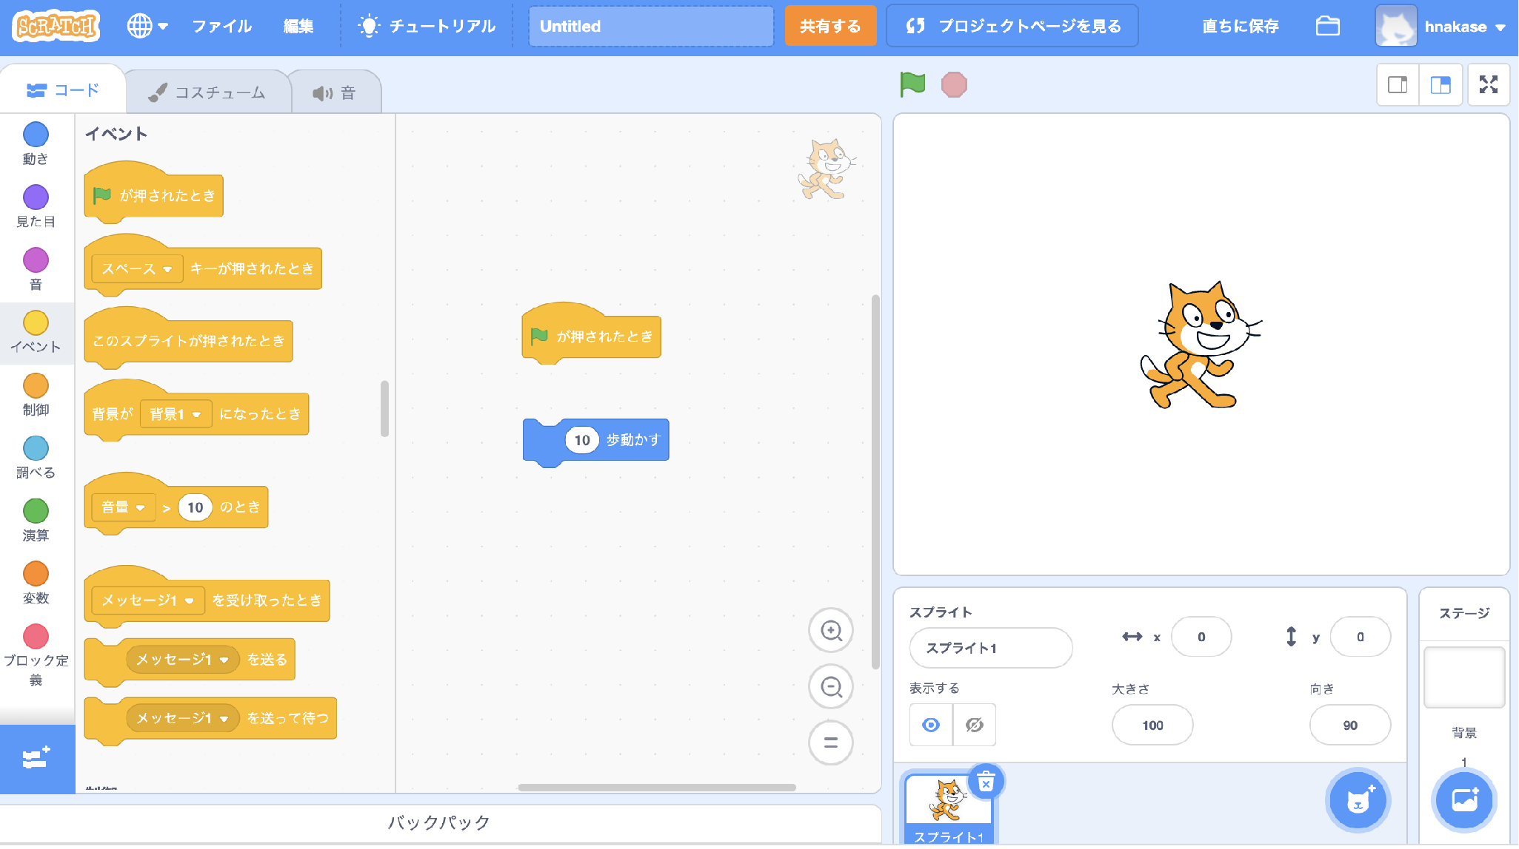
Scratchでプログラム #7
ずっと動くように変更する
切り離す
下のブロックを持って
移動すると
別れます

Slide 17
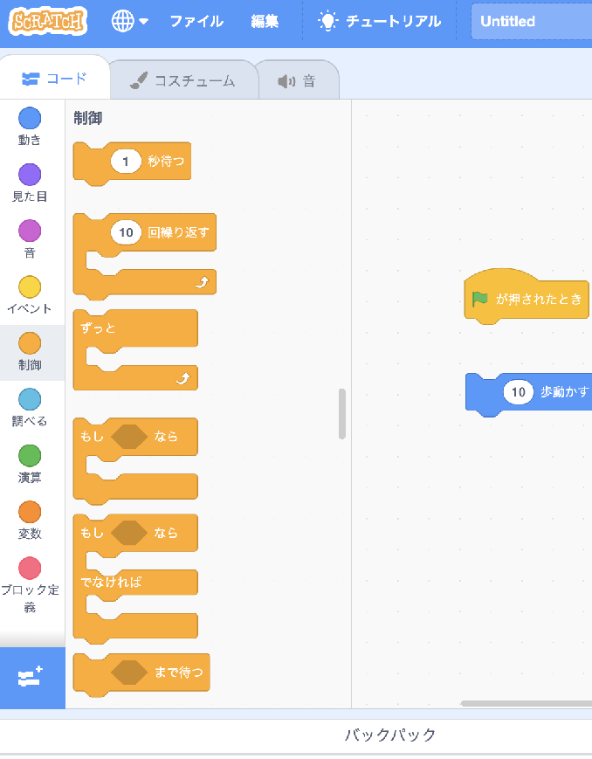
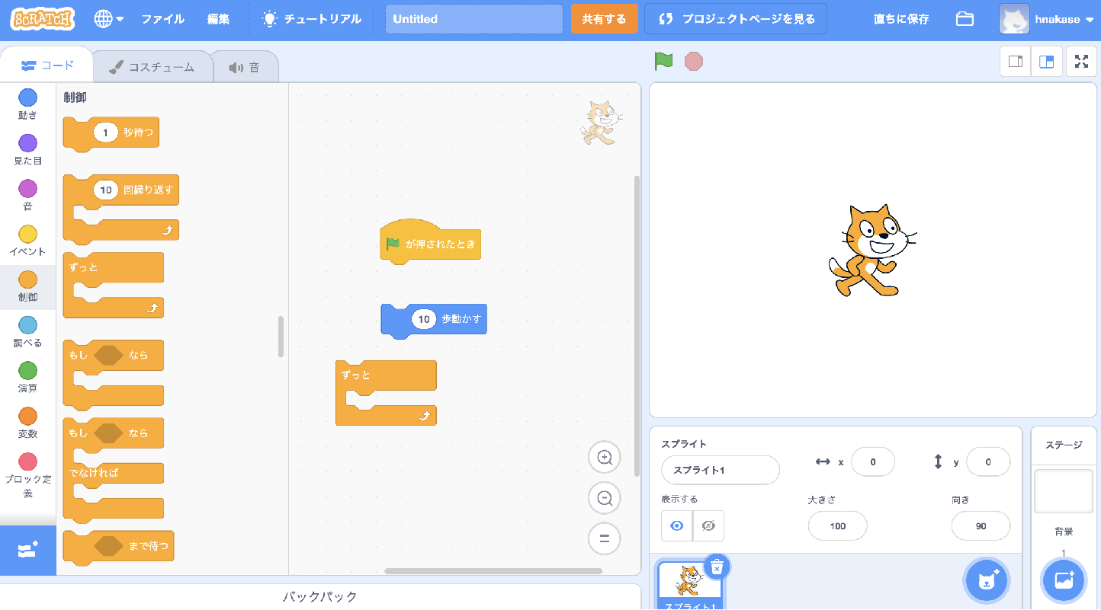
Scratchでプログラム#8
繰り返すブロックを持ってくる
①”制御”をクリック
②”ずっと”を
持ってくる

Slide 18
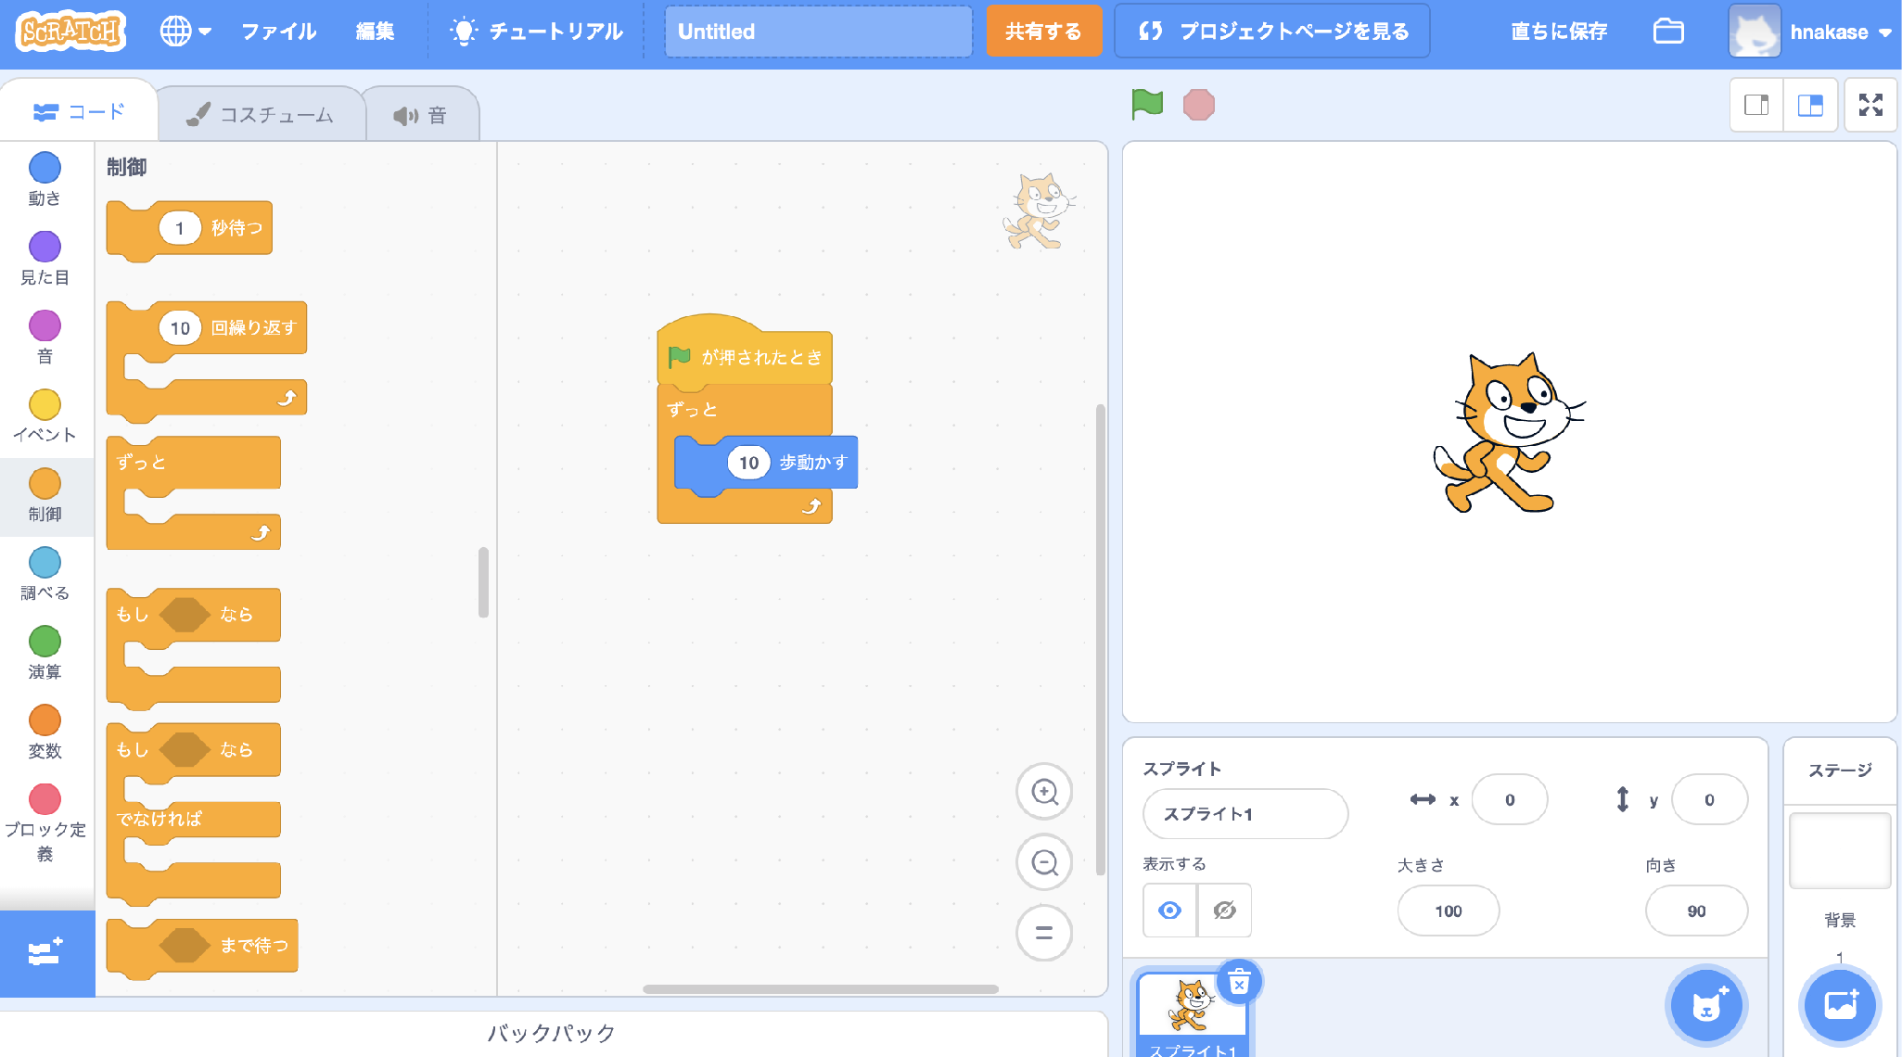
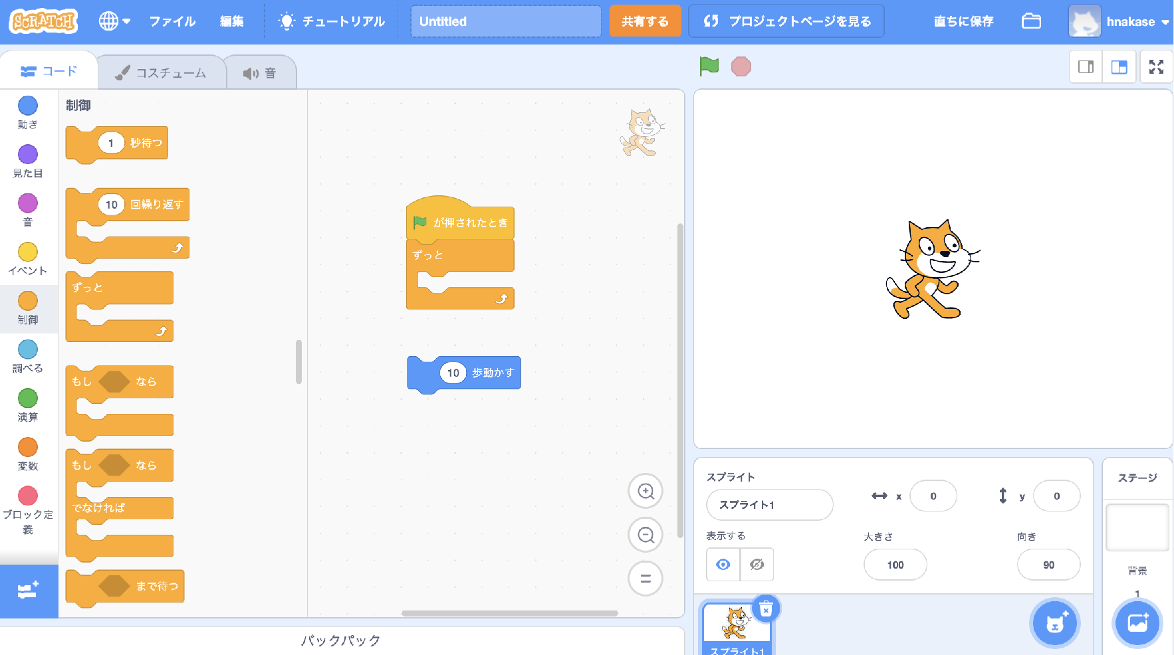
Scratchでプログラム#8
ブロックを組み立てる
①最初にこの２つを付ける
②次に青いのを入れる

Slide 19
Scratchでプログラム #9
動かしてみよう！右側に行ったっきり！

Slide 20
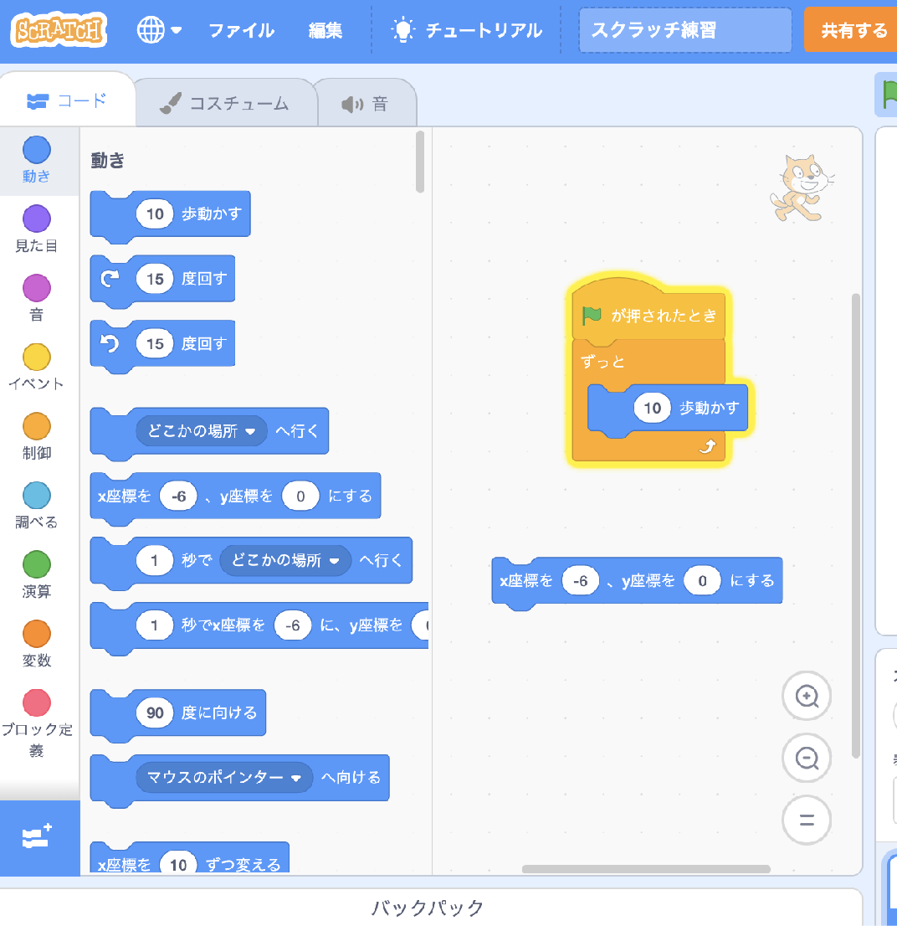
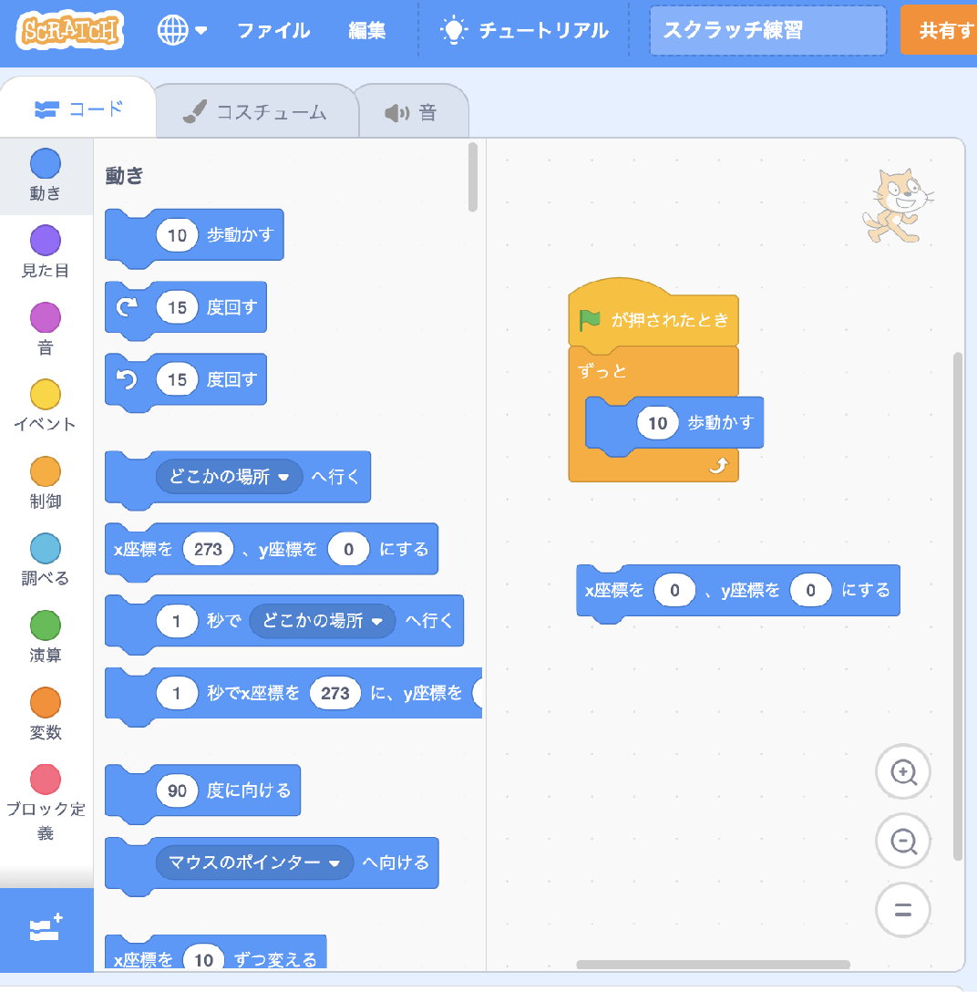
Scratchでプログラム#10
最初に真ん中に戻ってきて欲しい！
数値を変える
今回は0に

Slide 21
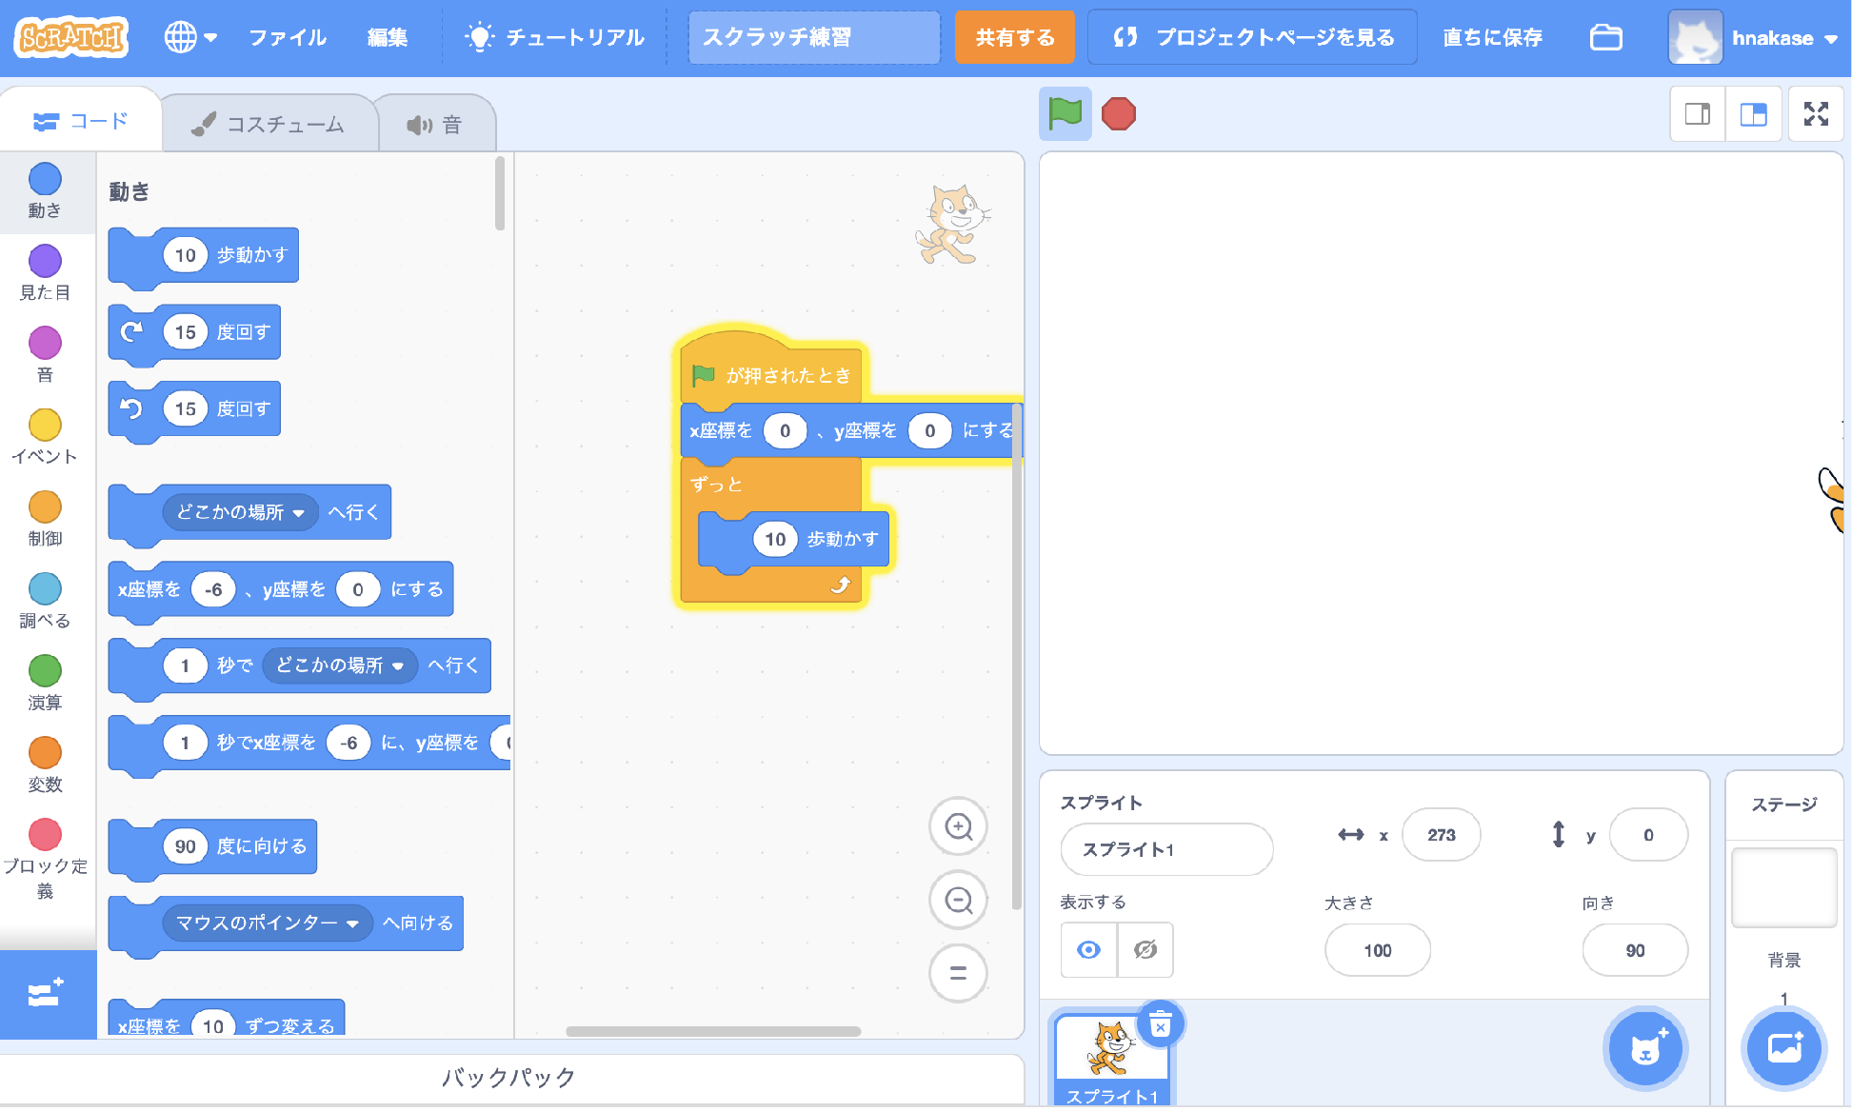
Scratchでプログラム#11
ブロックを組み込む
ここに入れる

Slide 22
Scratchでプログラム#12
動かしてみよう!
緑の旗を押すと真ん中に戻るようになった！

Slide 23
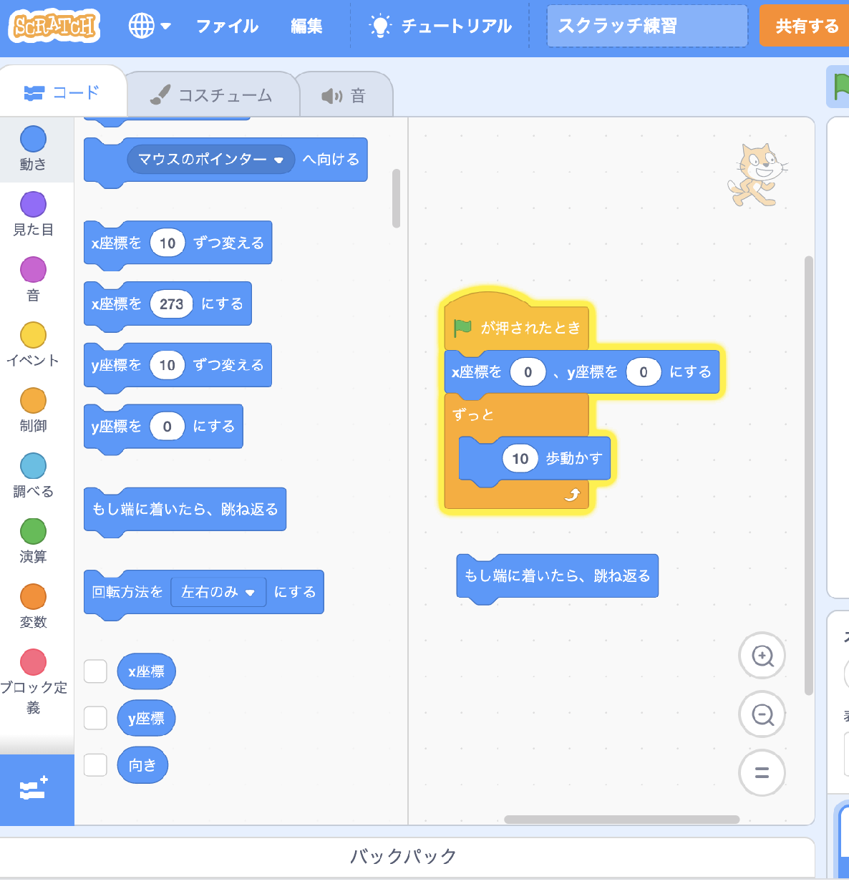
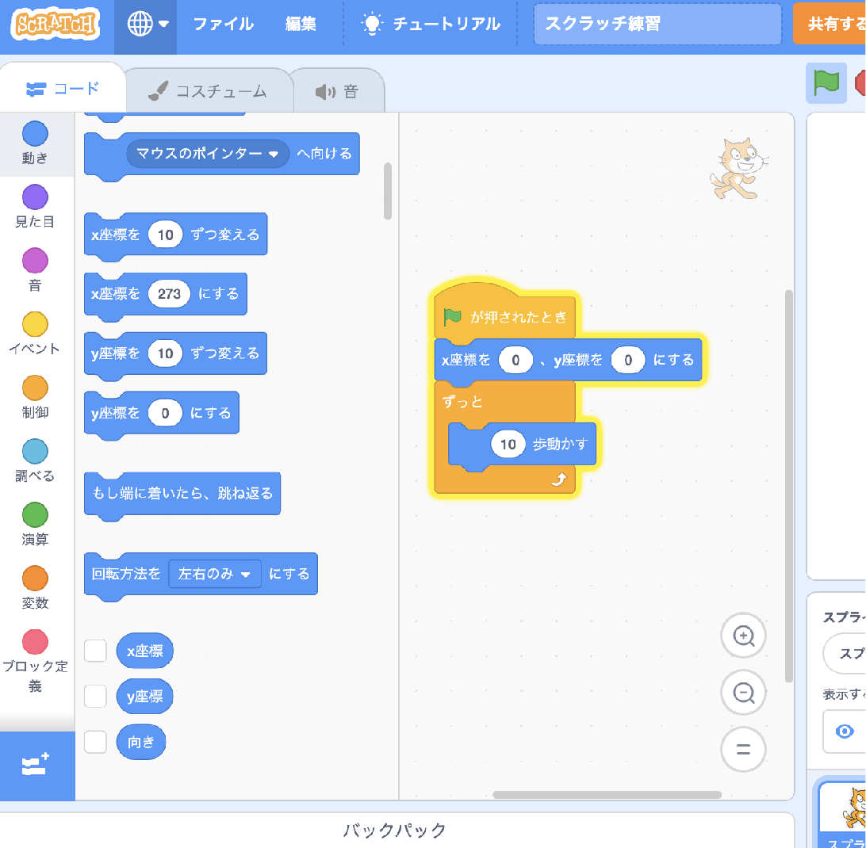
Scratchでプログラム#13
ずっと動いてて欲しい！
このバーを
動かして下にずらす
このブロックを
持ってくる

Slide 24
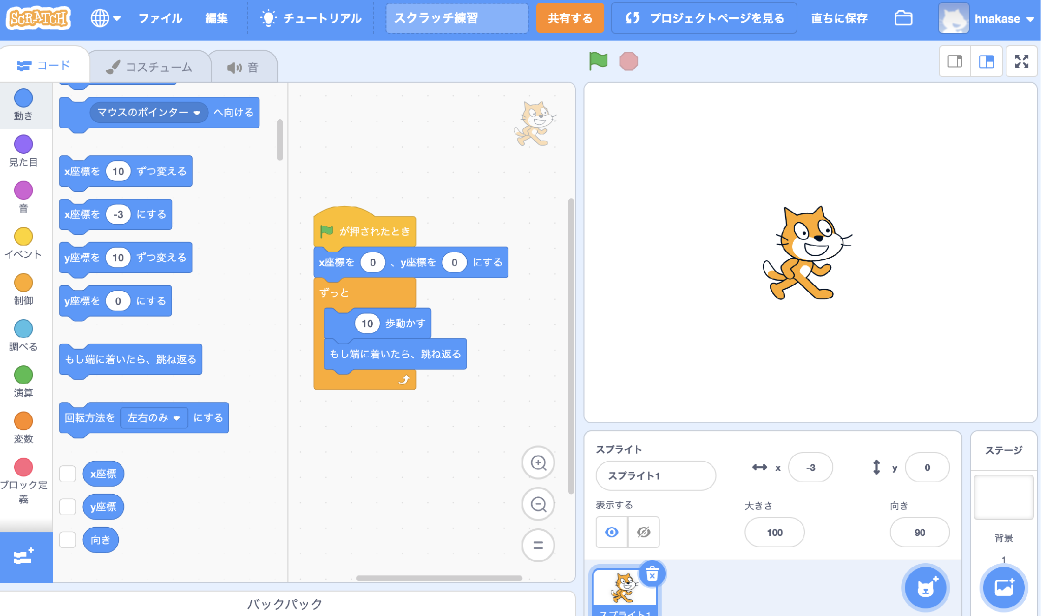
Scratchでプログラム#14
ずっとの中に組み込む
ここに入れる

Slide 25
Scratchでプログラム#15
動かしてみる。キャラが上下になっちゃう。
#ならない場合もある。

Slide 26
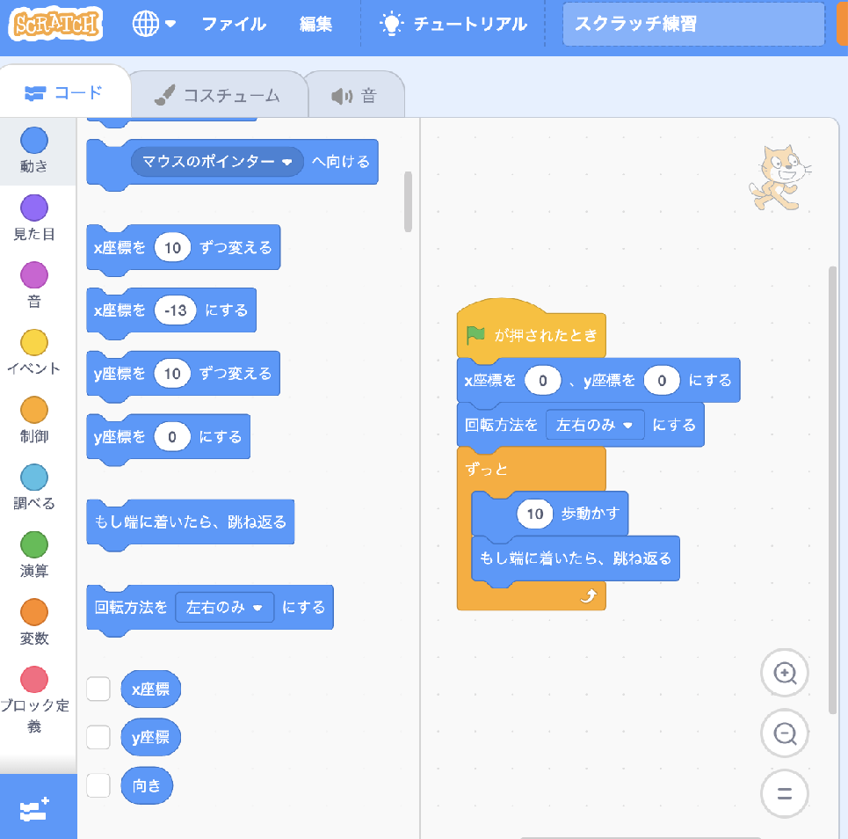
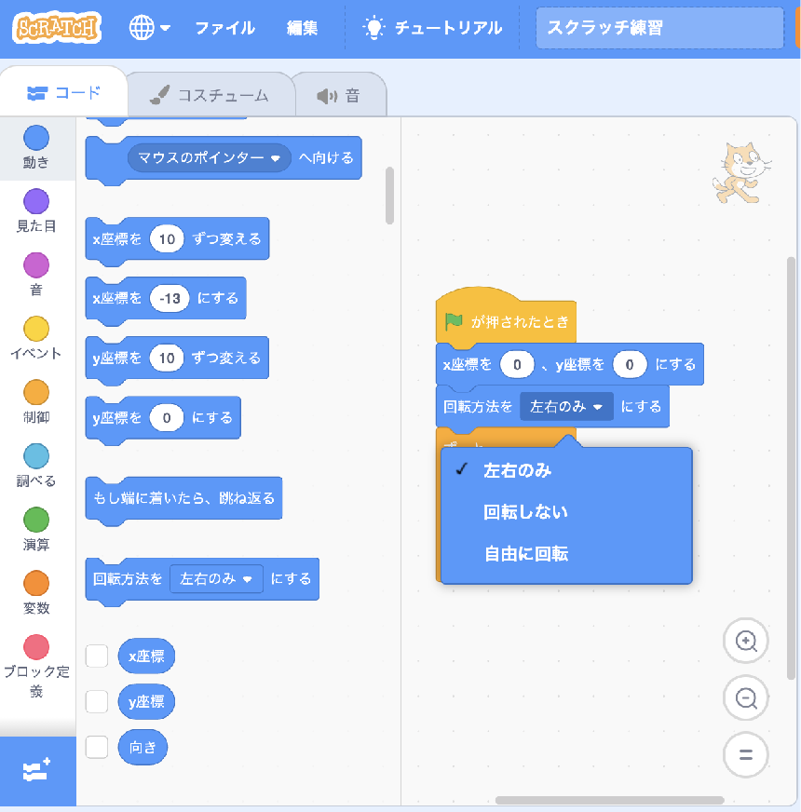
Scratchでプログラム#16
キャラの動きを決める。自分が好きなのを選んでね。
ずっと上向き
進む方向に向く
ここに入れる
切り替わらない
上下に切り替わる

Slide 27
Scratchでプログラム#17
向きだけ変わるモードで実行する

Slide 28
Scratchでプログラム 自分で試そう
いろいろ試してみよう
プログラミングは、色々やっても何も壊れないので、自分の好きなように試してみると良い。
たくさん変更すると、何が起きたかわからなくなるので、少しずつ変更を加えると良い
インターネットに色々なプログラムの例があるので、検索してみよう

